Slide 1
Візит сімейного лікаря
https://youtu.be/7dCGTz0LwEs
З 13.24 хв

Slide 2
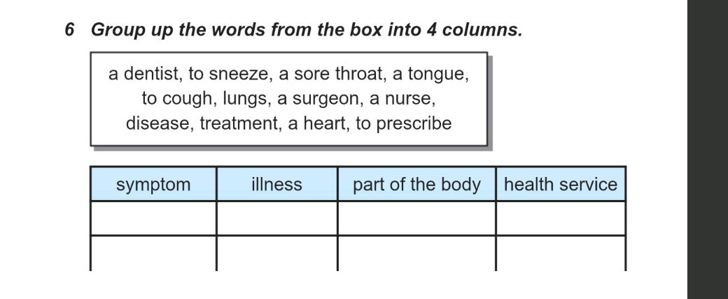
Домашнє завдання: виконати вправу 6, ст.114

